Slide 1
«Чудесный мир бисера»
Выполнила: Аканова Ж. С. воспитатель «Ясли – сада №19 города Аксу»

Slide 2
Цели : сформировать знания об истории возникновения бисера; о развитии рукоделий, связанных с бисером; попробовать свои силы в создании изделия из бисера.

Slide 3
Б и с е р о п л е т е н ие Плоское плетение Объёмное плетение

Slide 4
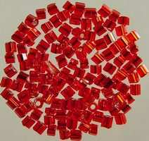
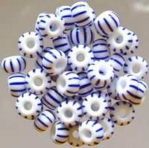
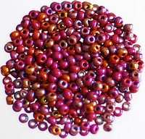
Р а з н о о б р а з и е......

Slide 5
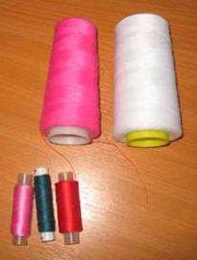
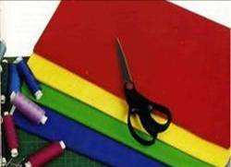
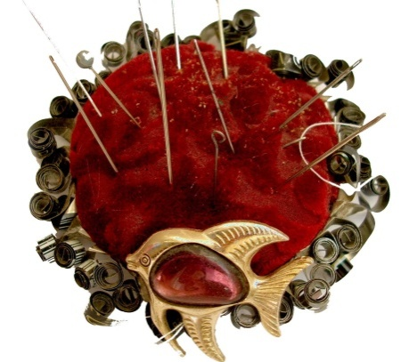
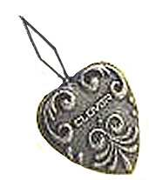
Инструменты, необходимые для работы с бисером

Slide 6
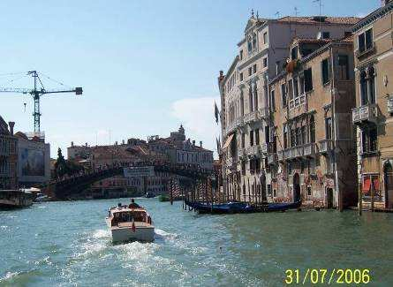
Первые воспоминания о бисере связаны с Египтом (бусра или бусер- фальшивый жемчуг)
Венецианская республика, стала центром бисерного производства на протяжении многих веков.

Slide 7
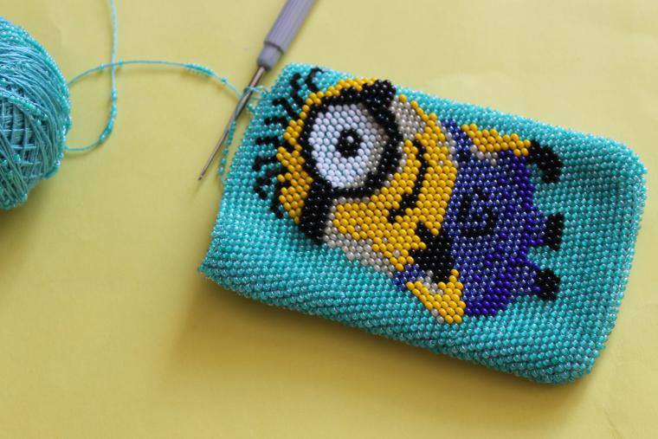
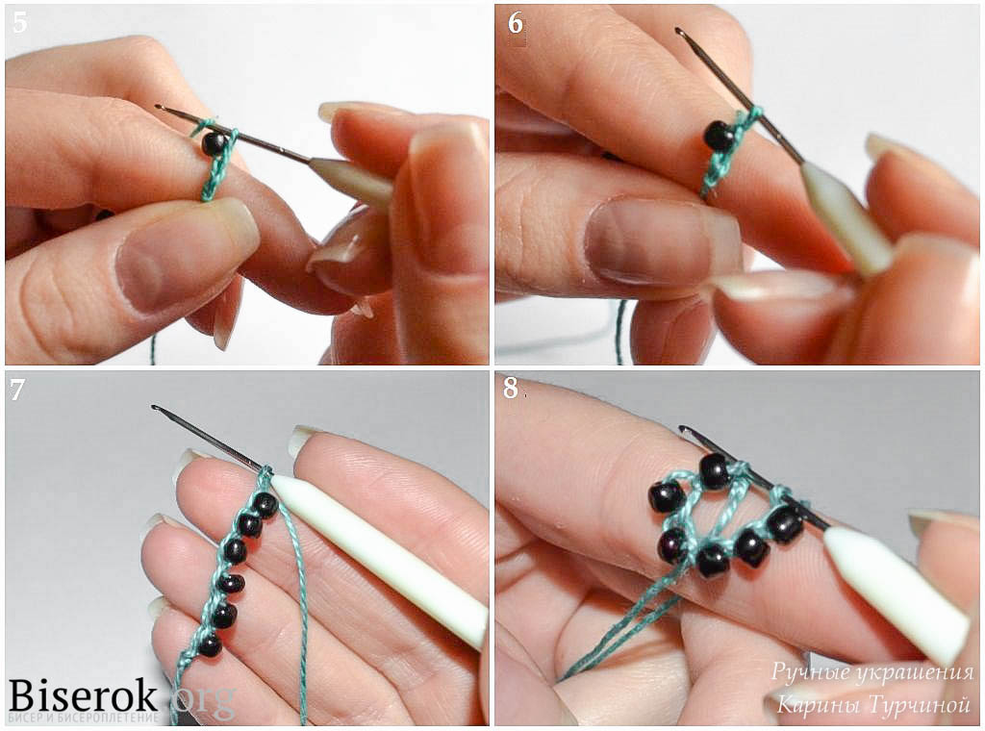
Вязание крючком

Slide 8
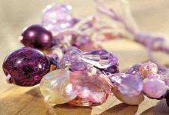
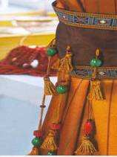
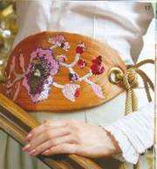
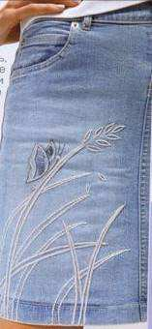
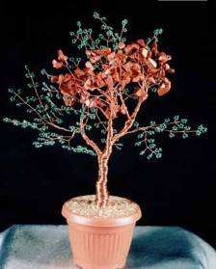
Использование бисера в настоящее время
В одежде;
аксессуары и украшения;
дизайн интерьера, поделки.

Slide 9
Мое творение - ободки

Slide 10
Ободок с использованием мелкого и крупного бисера.

Slide 11
Ободок с использованием искусственных камней и кружева

Slide 12
Ободок с использованием крупных бусин и мелкого бисера

Slide 13
Ободок с использованием крупного и мелкого бисера

Slide 14
Ободок с использованием квадратных бусин и кружева.

Slide 15
Ободок с использованием металлического бисера

Slide 16
Ободок с использованием кружева и искусственных камней

Slide 17
Ободок с использованием цветного бисера

Slide 18
Ободок из бусин

Slide 19
Ободок из кружева, крупных бусин, бисера и искусственных камней

Slide 20
Спасибо за внимание!

